Slide 1

В. Рутківський «Джури козака Швайки»
Тема боротьби козаків проти татарської орди.

Slide 2
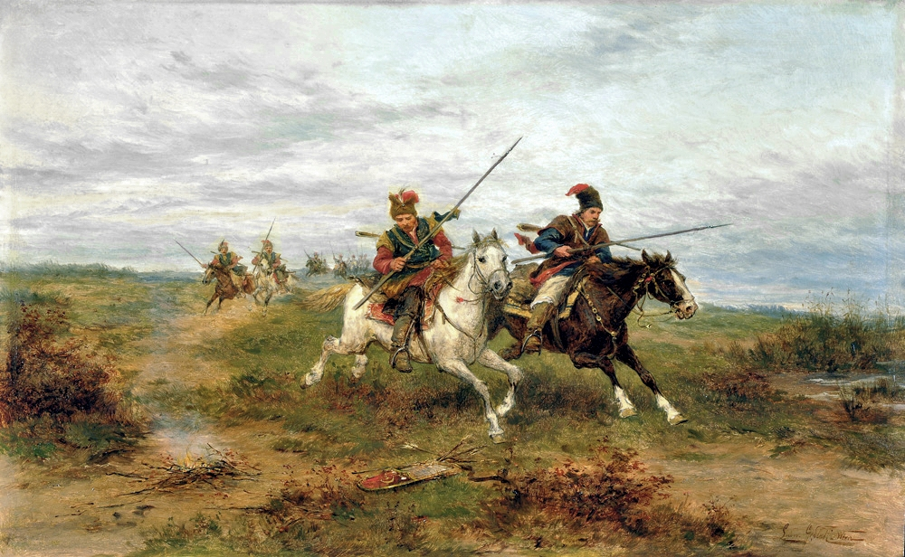

Епіграф до уроку:
Гей, козак-козаченько,
Та й хоробре серденько,
Ой, міцні в тебе руки –
Ворогам для науки! Я. Яковенко

Slide 3

Словничок
Звитяга –
1. Перемога в бою, у війні.
2. Досягнення, успіх, здобуті подоланням
труднощів у чому-небудь, наполегливою
працею, демонструванням свого мистецтва.

Slide 4

Бліцопитування
Які часи зображено у романі?
Де, на якій території відбуваються події твору?
Хто є головними персонажами твору?
За що воюють козаки? Чи можемо ми таку боротьбу назвати визвольною? Чому?

Slide 5

Гра «Павутинка»
Козак
Ясир
Ворожбит
Джура
Швайка
Плавні
Вѝвідник
Ординці
Вовкулака
Полон
Зброєносець
Перéвертень
Шило
Характерник
Татари
Заболочені берегѝ
Вільна людина
Розвідник

Slide 6
Відповіді:
Козак – вільна людина
Ясир – полон
Ворожбит – характерник
Джура – зброєносець
Швайка – шило
Плавні – заболочені береги річок
Ординці – татари
Вовкулака – перевертень
Вѝвідник – розвідник

Slide 7
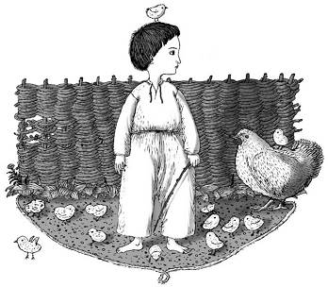
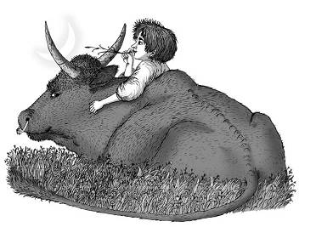
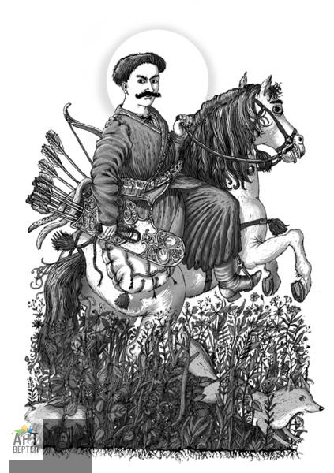
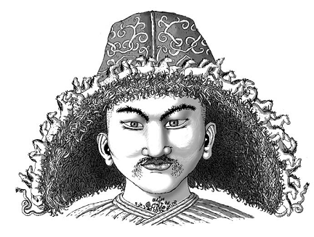
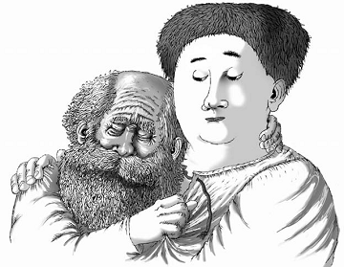
Персонажі твору

Slide 8
Система образів роману
Козак Швайка
пан Кобиль-ський
дід Кібчик
Іслам-бек
Тишкевич
Санько
Грицик
дід Кудьма
Саїд-мурза
козаки

Slide 9
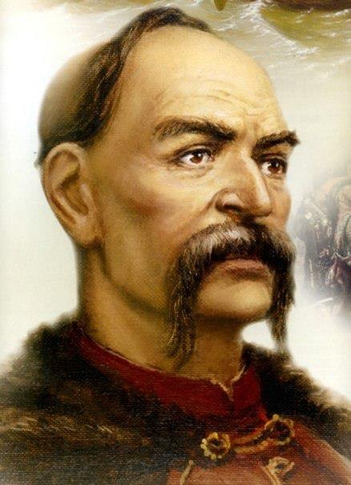
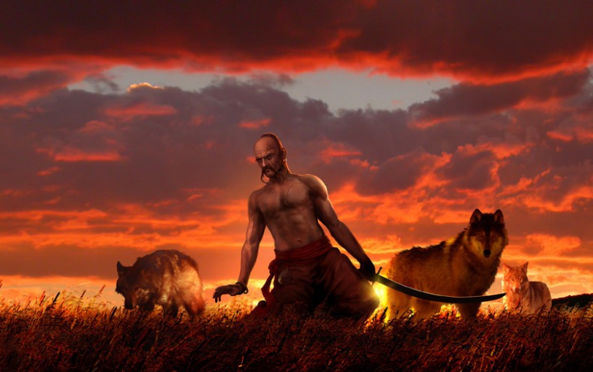
Козаки-характерники
Між козаками завжди були так звані «характерники», яких ні вогонь, ні вода, ні шабля, ні звичайна куля не брали. Вони могли брати в голі руки розпечені ядра, бачити за кілька верств довкола себе, перебувати на дні ріки, влазити і вилазити з туго зав’язаних і навіть зашитих мішків, перекидатися у тварин, перетворювати людей у кущі, вершників на птахів. Характерники були замовлені від кулі і шаблі. Вони знали таємну силу речей, явищ, займалися пророцтвом.

Slide 10

Видання роману

Slide 11

Домашнє завдання:
Написати міні-твір на тему: «Мій улюблений персонаж у творі» (за романом В. Рутківскього «Джури козака Швайки»)

Slide 12

Чи знаєте ви…?

Slide 13
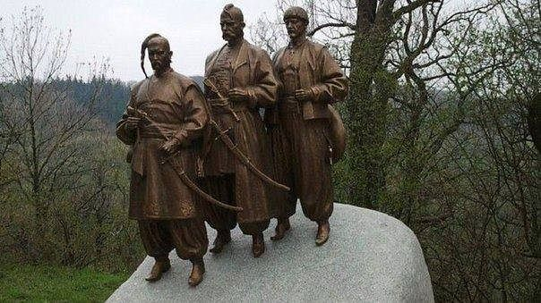
Пам’ятник козакам
Пам’ятник запорозьким козакам у столиці Австрії
з написом: «1683. Присвячується
українським козакам – захисникам Відня».

Slide 14
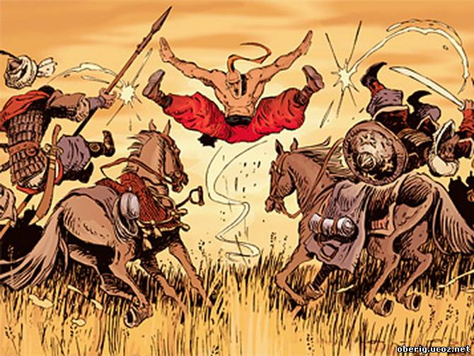
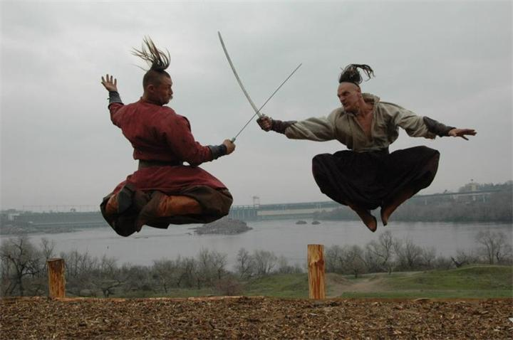
Бойовий гопак

Slide 15
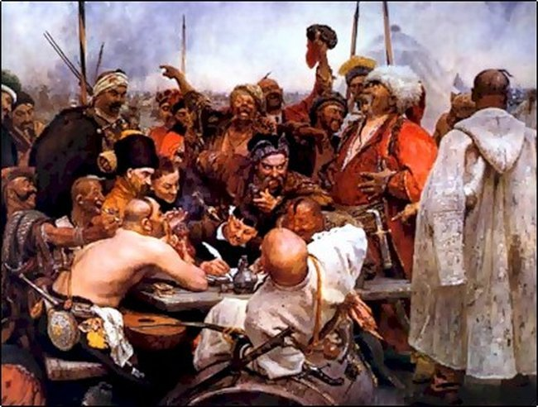
Козаки в мистецтві
І. Рєпін
«Козаки пишуть лист турецькому султану».

Slide 16
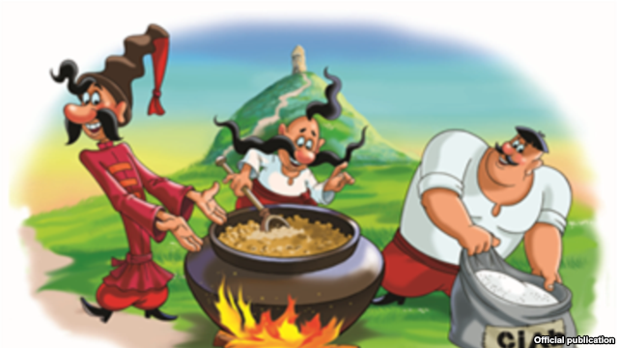
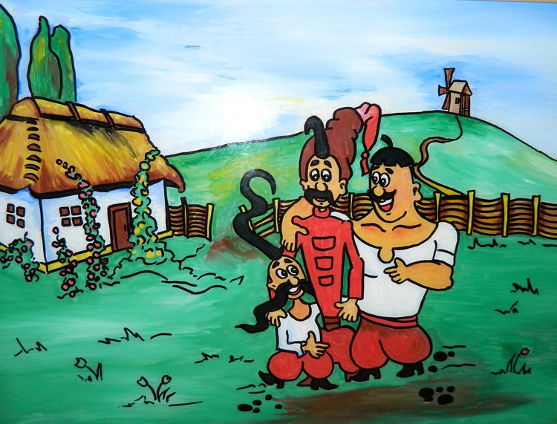
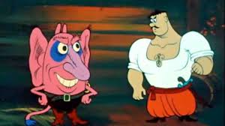
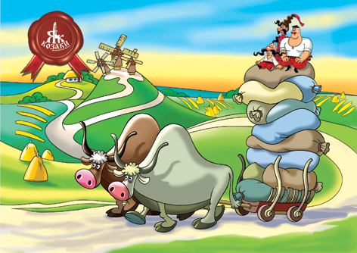
Мультиплікаційні фільми
«Як козаки…»

